Slide 1
Муниципальное бюджетное дошкольное образовательное учреждение детский сад №28 города Кузнецка.
Проект в средней группе:
«День Российского флага».
Разработала проект воспитатель:
Алькина С.А.

Slide 2
Тип проекта: информационно-практико-ориентированный
Продолжительность: краткосрочный ( 1 неделя )
Участники: воспитатели, дети

Slide 3
Актуальность проблемы.
Патриотическое воспитание является важной частью формирования цельной личности. Целесообразно пополнить знания детей о флаге к празднику «День Российского флага».

Slide 4
Цель проекта.
Углубить знания детей о Российском флаге.

Slide 5
Задачи проекта.
Закрепить и расширить представления детей о символике России.
Создать условия для расширения кругозора детей.
Воспитывать уважительное отношение к символам государственности

Slide 6
Ожидаемый результат проекта.
Дети будут знать историю возникновения Российского флага, будут с гордостью и уважением относится к своей стране.

Slide 7
Продукты проекта.
Продукт художественного творчества /коллективная работа-флаг/.

Slide 8
Реализация проекта.
Рассматривание иллюстраций с изображением флага в общественных местах. Задачи: выяснить вместе с детьми где встречается флаг. В каких местах он находится постоянно, а в каких только по государственным праздникам; развивать логическое мышление.
Рассматривание деталей флага: древко, полотнище. Задачи: Объяснить детям из каких деталей состоит флаг; развивать наблюдательность, внимание.
Беседа: «История возникновения Российского флага». Задачи: вызвать интерес к Российскому флагу, воспитывать уважение к своей стране.
Аппликация:/нетрадиционная форма-бумагопластика/ коллективная « Российский флаг». Задачи: напомнить правила безопасности при работе с ножницами; развивать мелкую моторику; аккуратность; совершенствовать навык аккуратного скручивания бумаги и приклеивания комочков на общий фон.
Музыка: Прослушивание гимна РФ.
Разучивание стихотворения М.Бебина «Разноцветный флаг России». Задачи: развивать память, выразительность речи.
Рисование цветными мелками на асфальте Российского флага. Задачи: развивать мелкую моторику, фантазию, аккуратность.
Дидактическая игра: «Собери флаг». Задачи: развивать внимание, логическое мышление, умение работать коллективно.

Slide 9
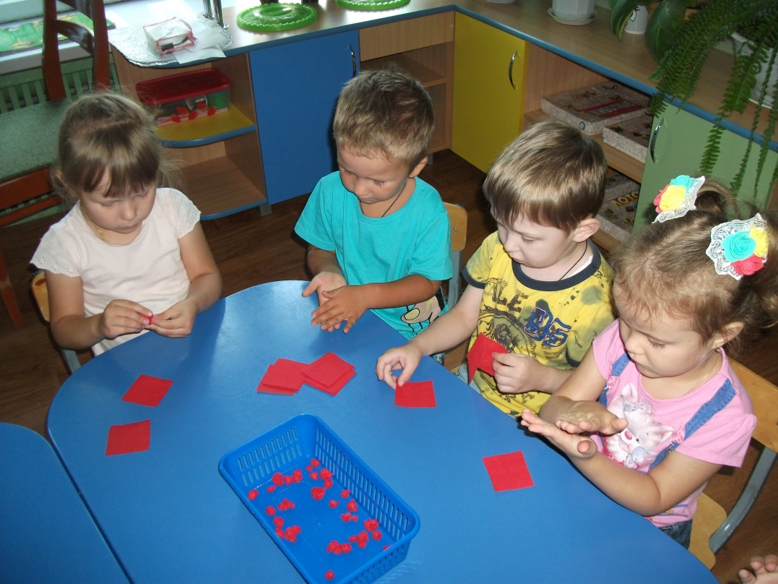
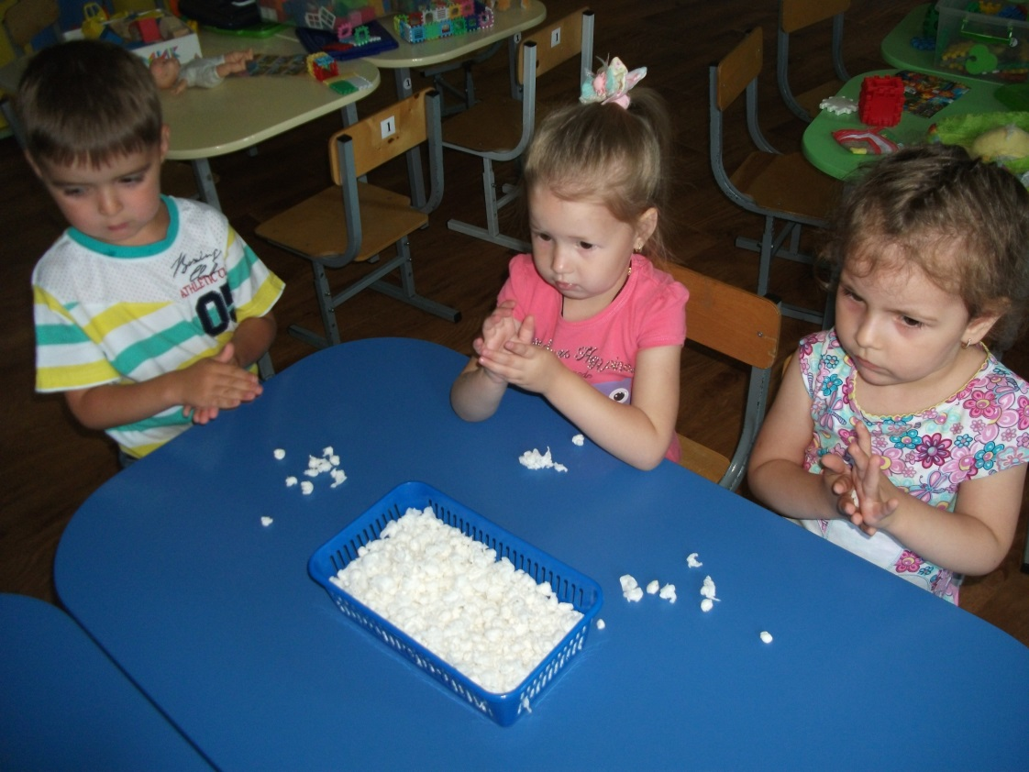

Slide 10
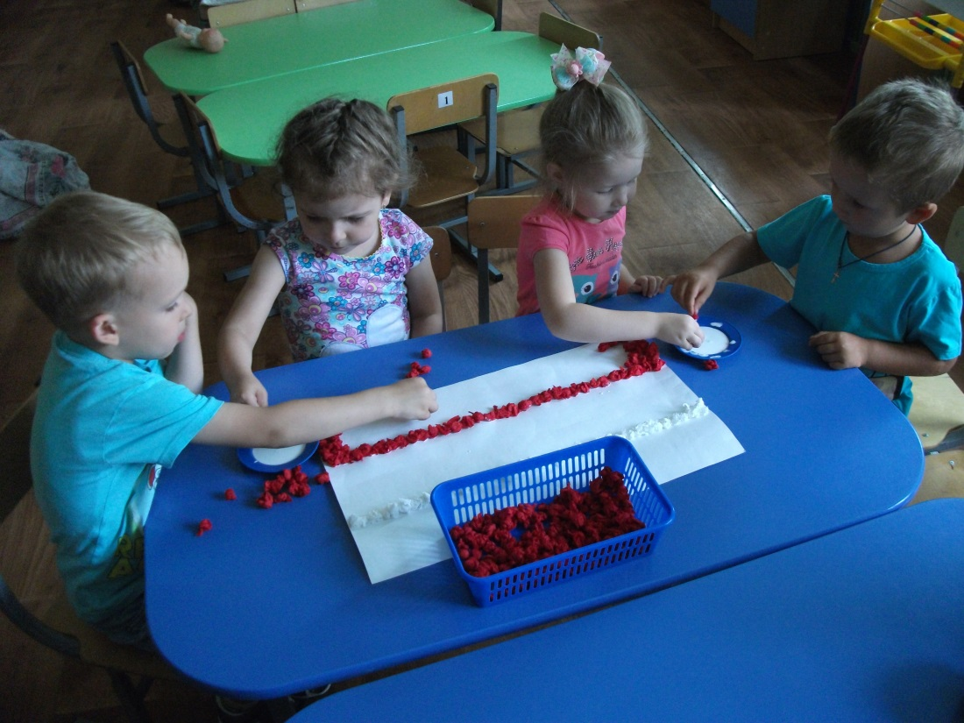
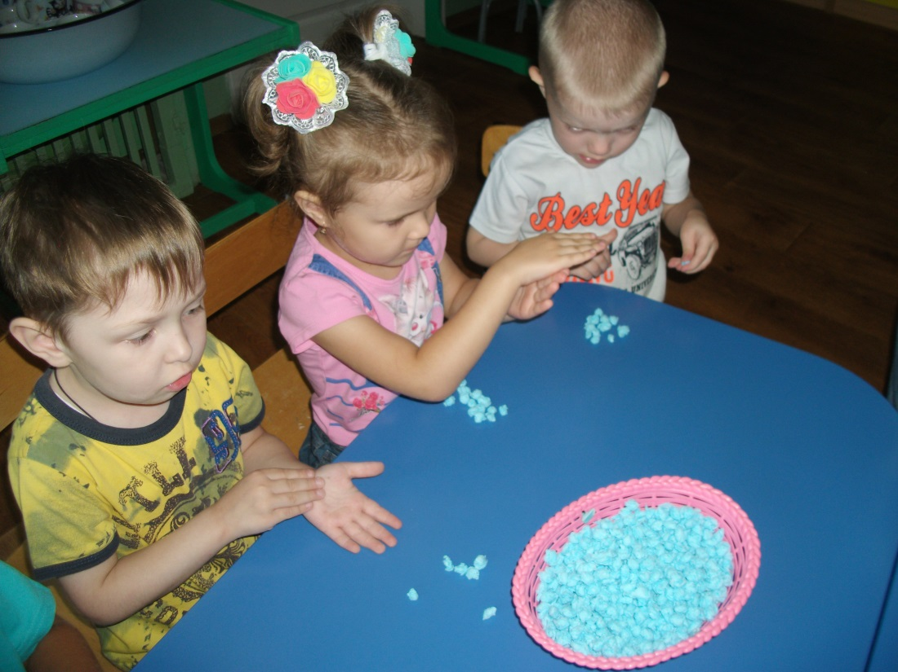

Slide 11
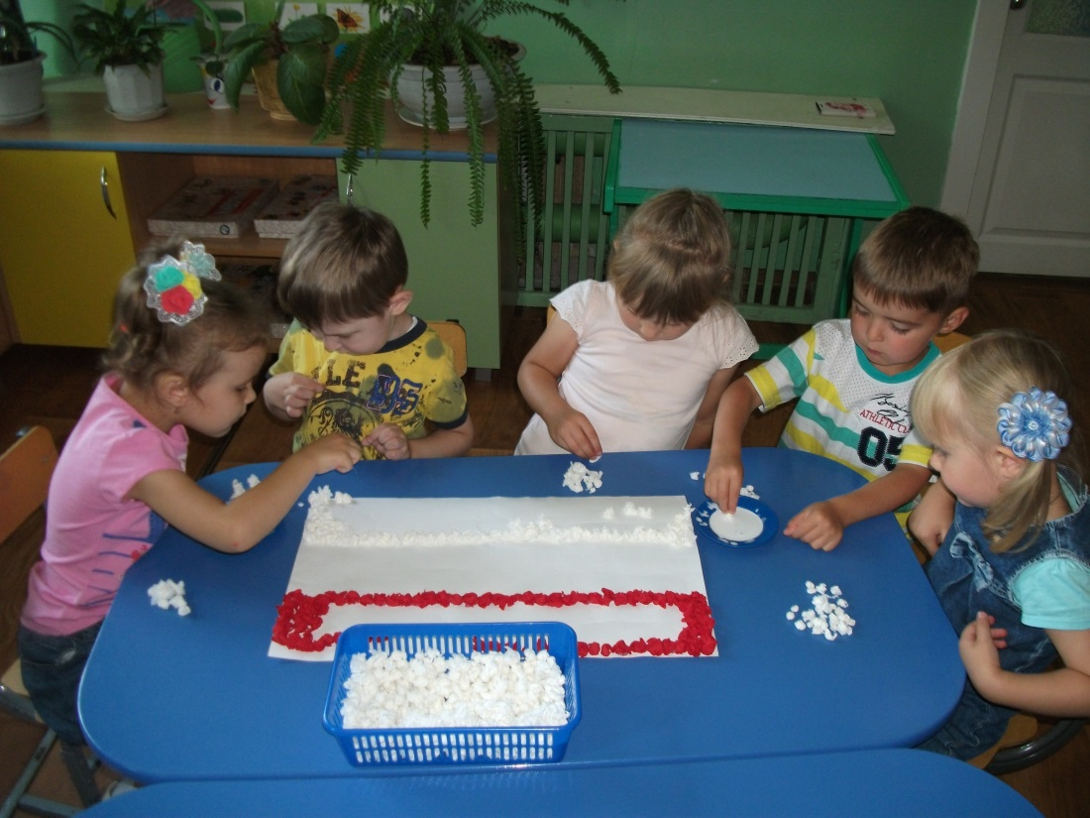
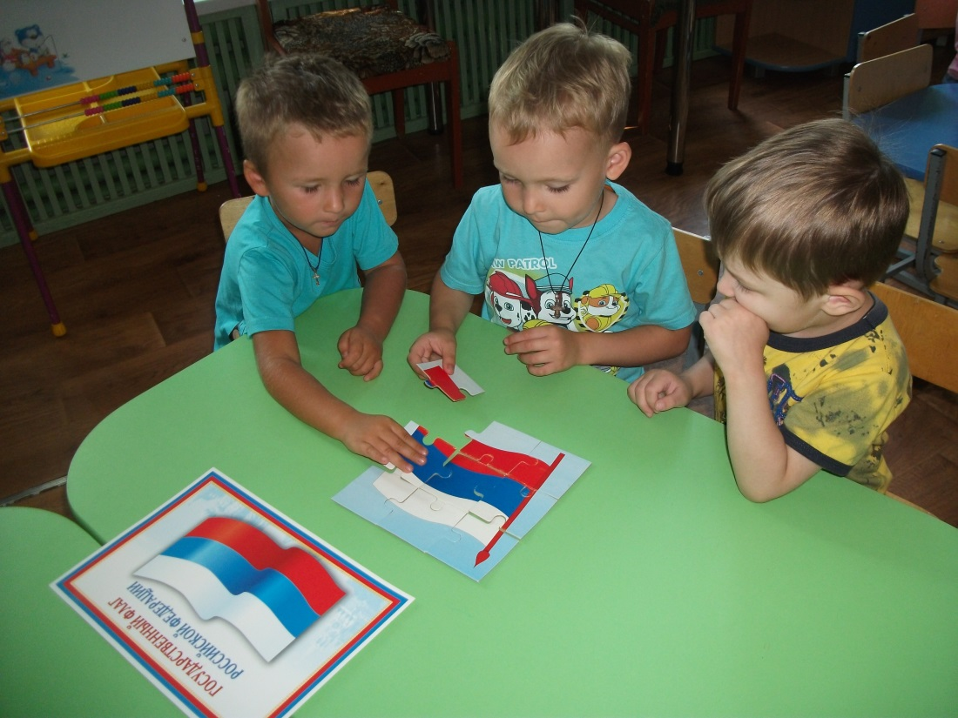

Slide 12
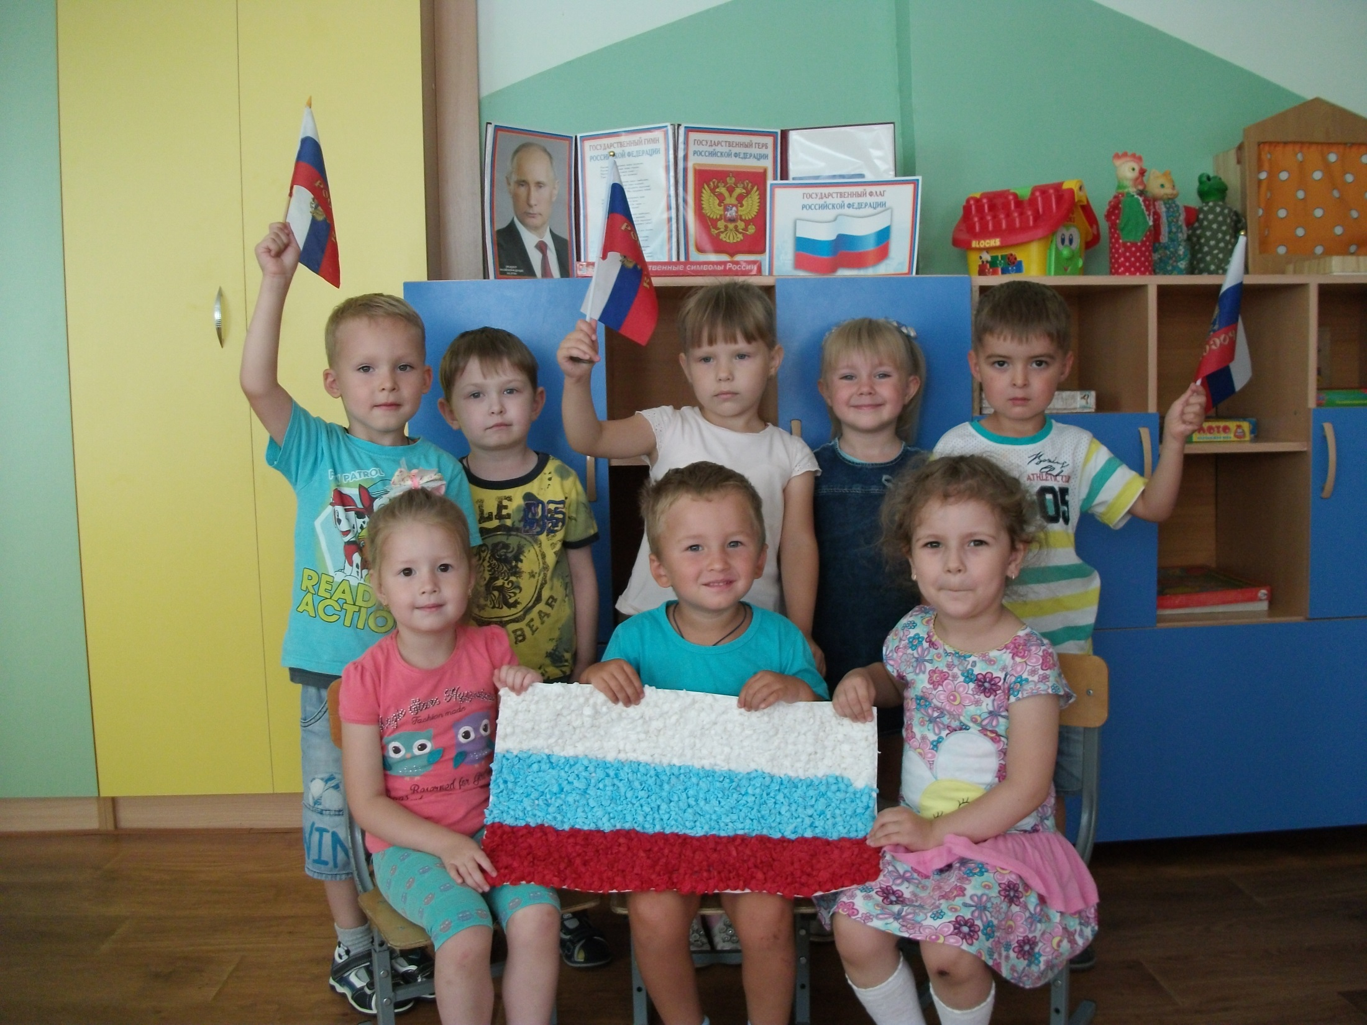

Slide 13
Спасибо за внимание.

